Slide 1
Тренажёр-раскраска
Логические задачи
для дошкольников

Slide 2
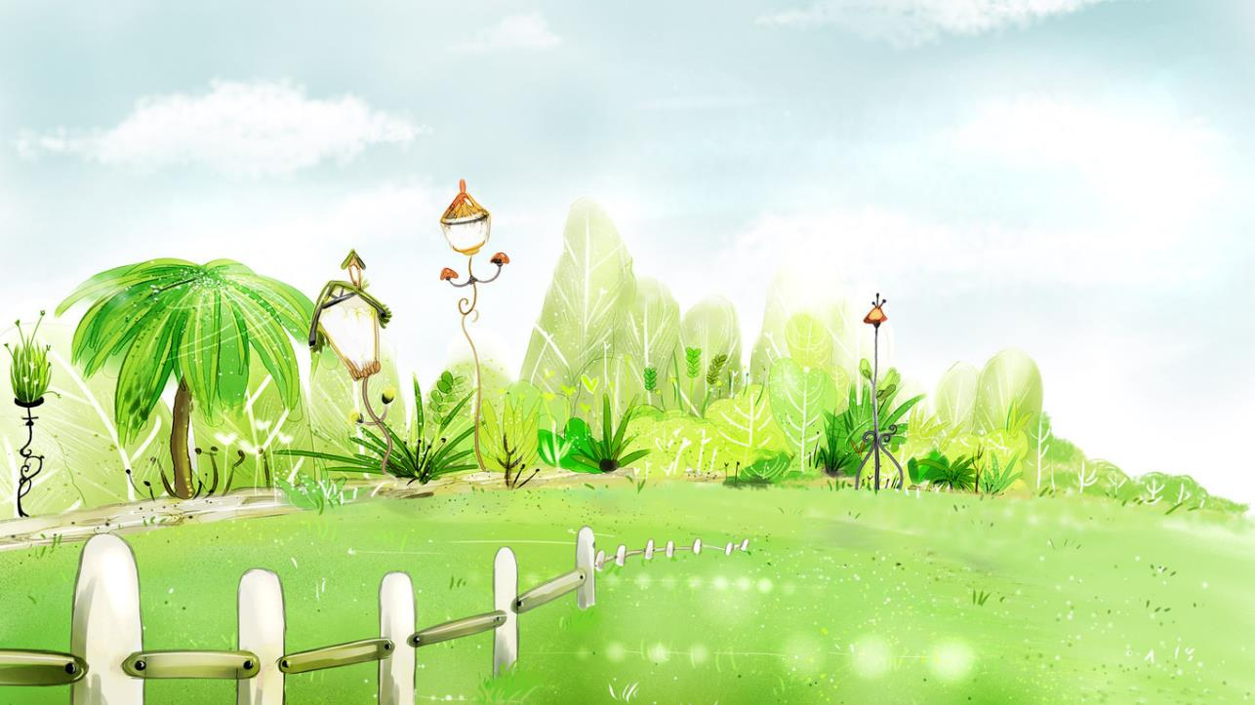
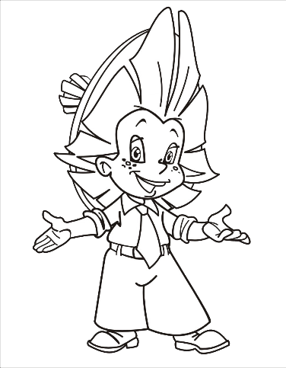
Ребята, с Незнайкой случилось что-то странное!
Помогите ему стать прежним.
Ребята,
решив логические задачи, вы поможете мне!

Slide 3
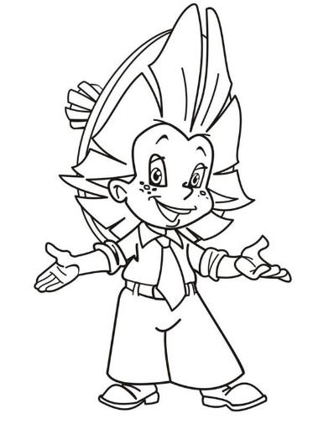
Найдите недостающую фигуру футболиста

Slide 4
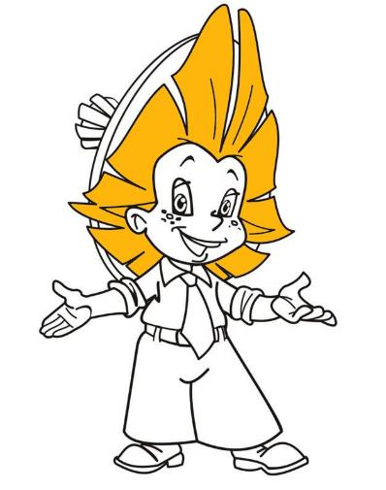
Найдите недостающую фигуру

Slide 5
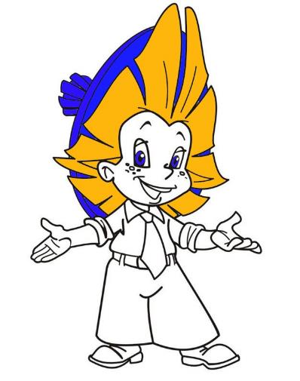
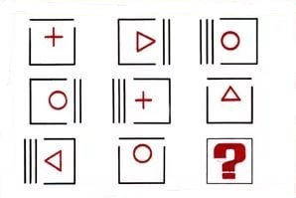
Найдите недостающую фигуру

Slide 6
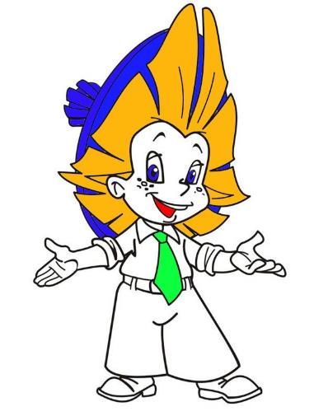
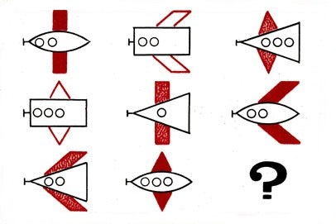
Найдите недостающий самолет

Slide 7
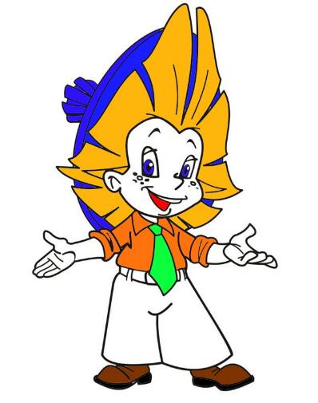
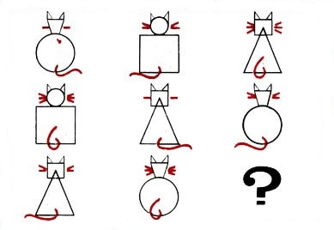
Найдите недостающую кошку

Slide 8
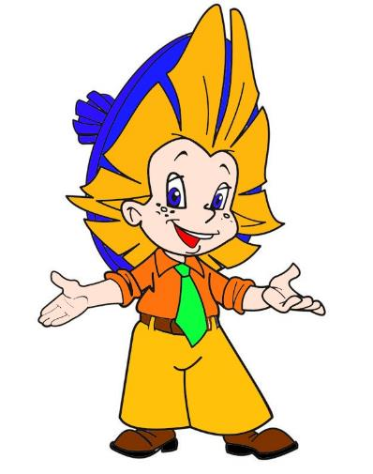
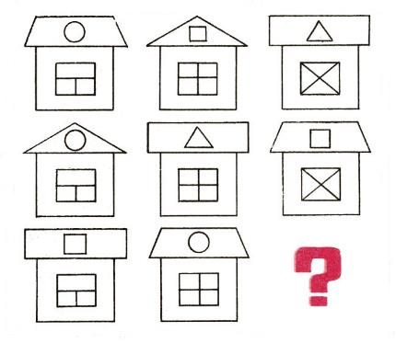
Найдите недостающий домик

Slide 9
Ребята,
благодарю вас за помощь!

Slide 10
Интернет ресурсы
Логотип ТМ
Незнайка
цифры
знак знак 1 знак 2 знак 3
фон
Знайка
раскраска
задача 1 задача 2 задача 3 задача 4 задача 5 задача 6
Незнайка

